Slide 1
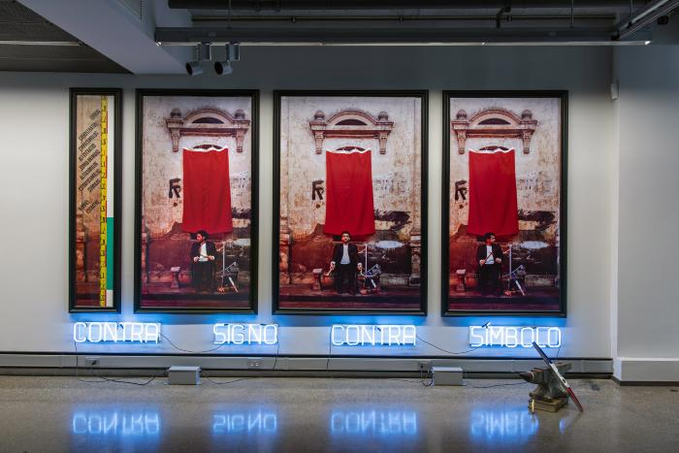
Fotoperformance (GD-O-0091)
Cuatro palabras tipografiadas en romanas mayúsculas de 17 cm de alto, según diseño del autor, en tubo de vidrio inyectado con gas argón, instaladas en el muro bajo un políptico fotográfico de cuatro paneles enmarcados con moldura lacada negra, que mantienen bajo vidrio ampliaciones en cybachrome de 205 cm de altura los registros fotográficos de una performance en la que el autor, sentado delante del pabellón patrio enteramente enrojecido, manipula litúrgicamente una hoz y un martillo dorados en un escenario neoclásico. Frente al cuarto panel se ubican tres objetos, un diccionario de la RAE, un yunque, un nivel y una plomada.

Slide 2
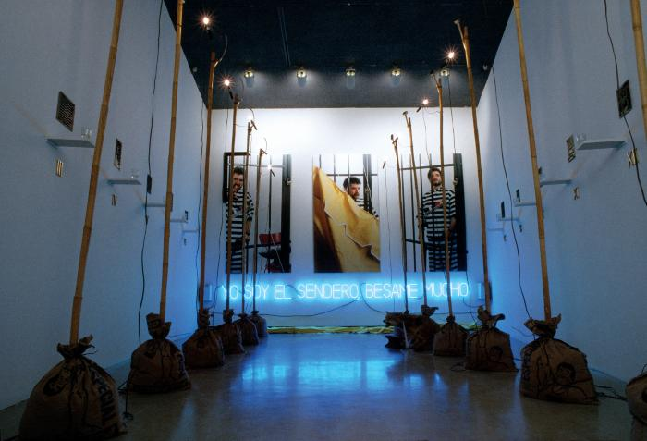
Yo Soy el Sendero, Bésame Mucho (GD-O-0121)
Instalación, que consta de un recorrido y fotoperformance del artista, en la parte central la frase: YO SOY EL SENDERO, BÉSAME MUCHO, con tipografía en Helvética mayúscula recta, en tubo de vidrio inyectado con gas argón, instalada en el muro de fondo de una sala de planta rectangular conformada por un vía crucis con siete hoces y siete martillos dorados, alzados en 14 varas de bambú, bajo un tríptico fotográfico que muestra los registros de una fotoperformance en tres actos en la que el autor “vocifera” y gesticula tras las rejas con traje a rayas y gorro de preso, acción performática que tuvo como modelo y referencia los registros videográficos transmitidos por la televisión peruana del apresamiento de Abimael Guzmán, autodenominado “presidente Gonzalo”, jefe del grupo terrorista Sendero Luminoso, cuya acción revolucionaria en contra del Estado peruano durante la década de los 80s tuvo como consecuencia la muerte de más de 30.000 personas y el desaparecimiento de otros 6.000 individuos.

Slide 3
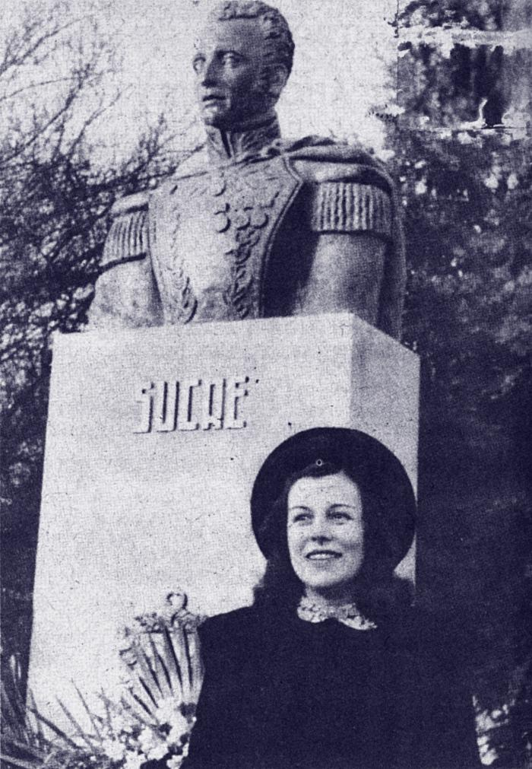
Historia Sentimental del Arte Nacional (GD-O-0156)
Tríptico formado por tres fotografías. El panel de la izquierda presenta una fotografía en blanco y negro de una mujer (Marta Colvin) a los pies de un monumento a Sucre, al aire libre. El panel del centro presenta un paño negro con pliegues marcados por la iluminación. El panel derecho presenta una fotografía a color del artista a los pies del mismo monumento a Sucre, en el vértice contrario a la fotografía de Colvin.

Slide 4
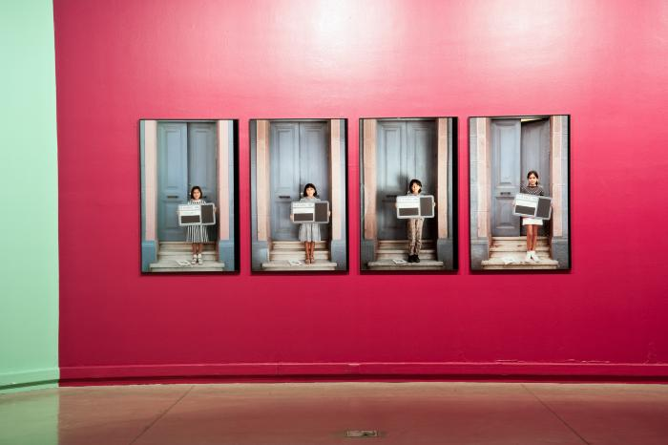
El Día 13 de Marzo (GD-O-0175.a)
Cuatro paneles acrílicos retroimpresos. Cada uno presenta una niña de pie en la entrada de un recinto, de espalda a la puerta de acceso que mira de frente y sostiene con sus dos manos una especie de pizarra donde se lee en la parte superior el mismo texto, pero con fechas distintas. Además presenta dos recuadros negros, uno horizontal bajo el texto y otro vertical en el extremo derecho del elemento. De izquierda a derecha, en el primer panel la niña viste un vestido a rayas verticales, zapatos y calcetines blancos. En el segundo panel se observa a la niña con un vestido a cuadros y sandalias. En el tercer panel se observa a la niña con pantalones a cuadros y zapatillas negras. En el cuarto panel se observa a la niña con falda corta blanca, chaleco negro con blanco, zapatillas y calcetines blancos. Sobre el escalón, al lado de sus pies se observa un impreso.

Slide 5
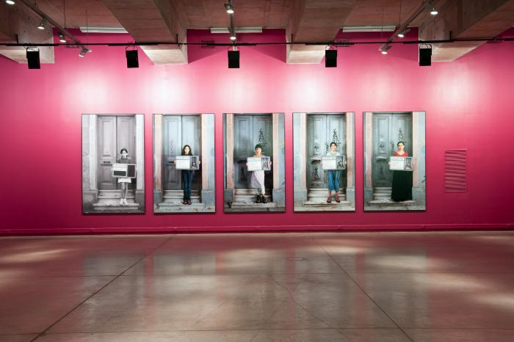
El Día 13 de Marzo (GD-O-0175.b)
Cinco paneles que retratan a una niña en la puerta de una residencia, parada en el primer escalón de la esclaera de entrada a la casa. El primer panel a la izquerda presenta la fotografía impresa en blanco y negro, la niña aparece con su pelo tomado, vestido, sweter, zapatillas y calcetines. Sostiene una piezarra con un escrito como encabezado y otro escrito más abajo, sobre un recuadro negro. A la derecha de la pizarra también se observa un recuadro negro. El segundo panel presenta una fotografía a color de una niña parada en el primer escalón del acceso a una casa, vistiendo jeans, sandalias negras y pelo suelto. Sostienen una pizarra con un escrito como encabezado y otro escrito más abajo, sobre un recuadro negro. A la derecha de la pizarra se observa un recuadro que presenta una foto de similares características, con una niña con vestido en la misma posición y en el mismo lugar, que soporta una piezarra con textos y recuadros negros. El tercer panel presenta una fotografía a color donde aparece una niña parada en el primer escalón de una escalera de acceso a una casa, de pelo corto, vestido, jeans, zapatillas y calcetines. Sostiene una pizarra con textos y un recuadro a la derecha que presenta una foto de similares características, con una niña con vestido en la misma posición y en el mismo lugar, que soporta una piezarra con textos y recuadros negros. El cuarto panel presenta una fotografía a color con una joven parada en el primer escalón de una escalera de acceso a una casa, con su pelo tomado, jeans cortos, camiseta a rayas, polerón, zapatillas y calcetines. Sostiene una pizarra con textos y un recuadro a la derecha que presenta una foto de similares características, con una niña con pantalones y zapatillas en la misma posición y en el mismo lugar, que soporta una piezarra con textos y recuadros negros. El quinto panel presenta una fotografía a color con una joven parada en el primer escalón de una escalera de acceso a una casa, con su pelo tomado, aros que cuelgan, falda negra y camiseta roja. Sostiene una pizarra con textos y un recuadro a la derecha que presenta una foto de similares características, con una niña con vestido corto, zapatillas y calcetines, en la misma posición y en el mismo lugar, que soporta una piezarra con textos y recuadros negros.

Slide 6
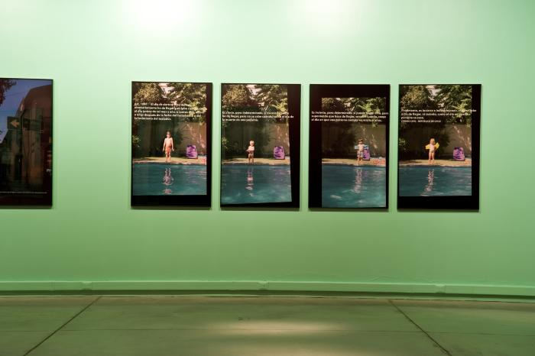
La Pena del Agua es Infinita (GD-O-0180)
Políptico de cuatro paneles que presentan la fotografía de tres niños en traje de baño y una niña con alitas amarillas para nadar, frente a una piscina. El mismo encuadre para las cuatro tomas permite ver a los niños al borde de la piscina, parte de su reflejo en el agua, al lado de ellos una silla de playa color morado y más atrás una pared y vegetación. Cada cuadro presenta un texto en el borde superior que corresponde a una frase del artículo 1.081 del Código Civil.

